Slide 1
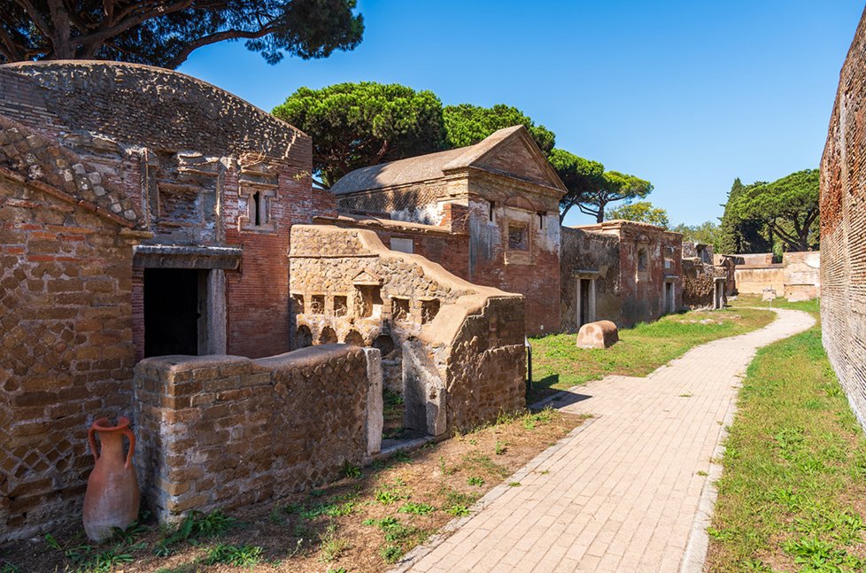
L’area della Necropoli di Porto, attualmente composta di oltre 200 edifici funerari, costituiva il limite meridionale di un grande sepolcreto formatosi sull’isola tra il Tevere e la Fossa Traiana (canale di Fiumicino). In uso dal I e il IV secolo d.C, le tombe si allineano per presentare un fronte stradale continuo.
Sopra le porte, le iscrizioni nominano i defunti; per alcuni, i rilievi raffigurano le loro professioni - ostetrici, fabbri, mercanti, medici - fornendo preziose informazioni su Porto e i suoi abitanti: per lo più uomini d'affari e liberti della classe media.
Necropoli di
Porto
Isola Sacra
https://ostiaantica.cultura.gov.it/siti-musei/
necropoli-di-porto-allisola-sacra/

Slide 2

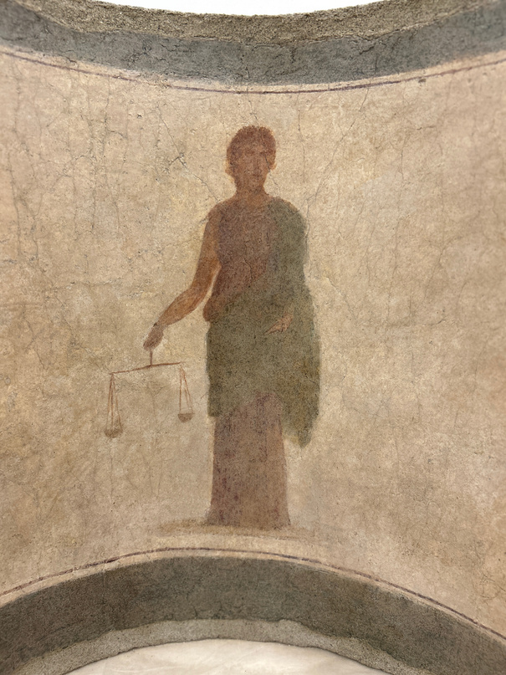



AFFRESCO DI PARCA LACHESI
ART ... FUORI DAL MUSEO
L'affresco nella teca è in prestito nell'ambito dell'iniziativa Arte fuori dal Museo, un partenariato pubblico-privato tra la Direzione Generale Musei del Ministero dei Beni e delle Attività Culturali, Federalberghi Lazio e l'associazione no-profit LoveItaly.
L'obiettivo del progetto è il restauro di opere d'arte provenienti dai depositi dei musei italiani; reperti archeologici o artistici che attualmente non sono esposti perché necessitano di restauro. Il ricco patrimonio italiano significa che ci sono milioni di questi oggetti.
Gli hotel finanziano i lavori di restauro rendendo i reperti accessibili al pubblico attraverso l'esposizione con l'intento di promuovere i musei di appartenenza.
L'Hotel Scalinata di Spagna, storico hotel di Roma, eretto dall'inizio del 1800 sulle rovine dei contrafforti di una villa romana, ha restaurato questo affresco nell'ambito del progetto Art Out of the Museum.
È in prestito dal Parco Archeologico di Ostia Antica e proviene dalla Necropoli di Porto, Isola Sacra.
Come suggerisce la forma, un tempo l’affresco decorava una nicchia, fiancheggiato dalle raffigurazioni delle sue sorelle. Furono rinvenute nella Tomba 11 della Necropoli di Porto, Isola Sacra, e risalgono all'inizio del II secolo d.C.
La figura raffigurata in questo affresco è Lachesi, la centrale delle tre Parche mitologiche.
Alle tre sorelle era attribuito il compito di determinare il destino umano. Cloto filava il filo della vita di un individuo, Lachesi lo misurava e ne determinava la lunghezza e Atropo, implacabilmente, lo tagliava. Nemmeno gli dei dell'Olimpo ne erano esenti.
Proviene dalla Tomba 11 della Necropoli di Porto, Isola Sacra.
VEDI TUTTI GLI HOTEL E LE OPERE IN ESPOSIZIONE CON ARTE FUORI DAL MUSEO
Chiedete alla reception informazioni per visitare
Isola Sacra.

